Slide 1
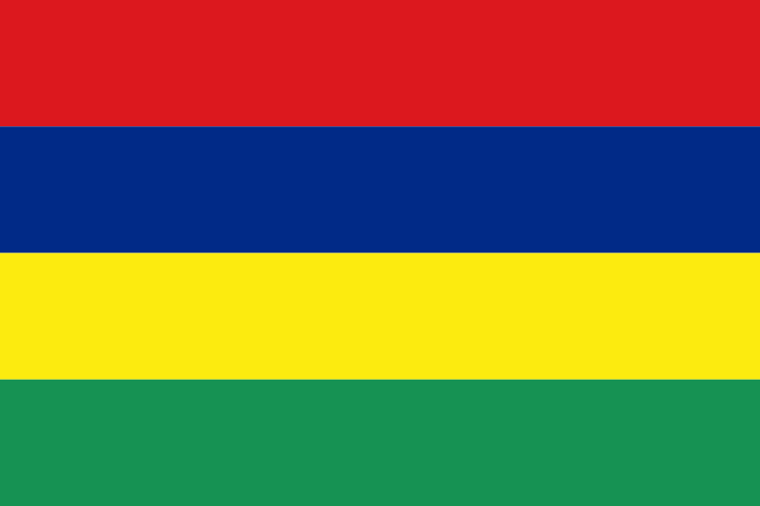
MAURITIUS

Slide 2
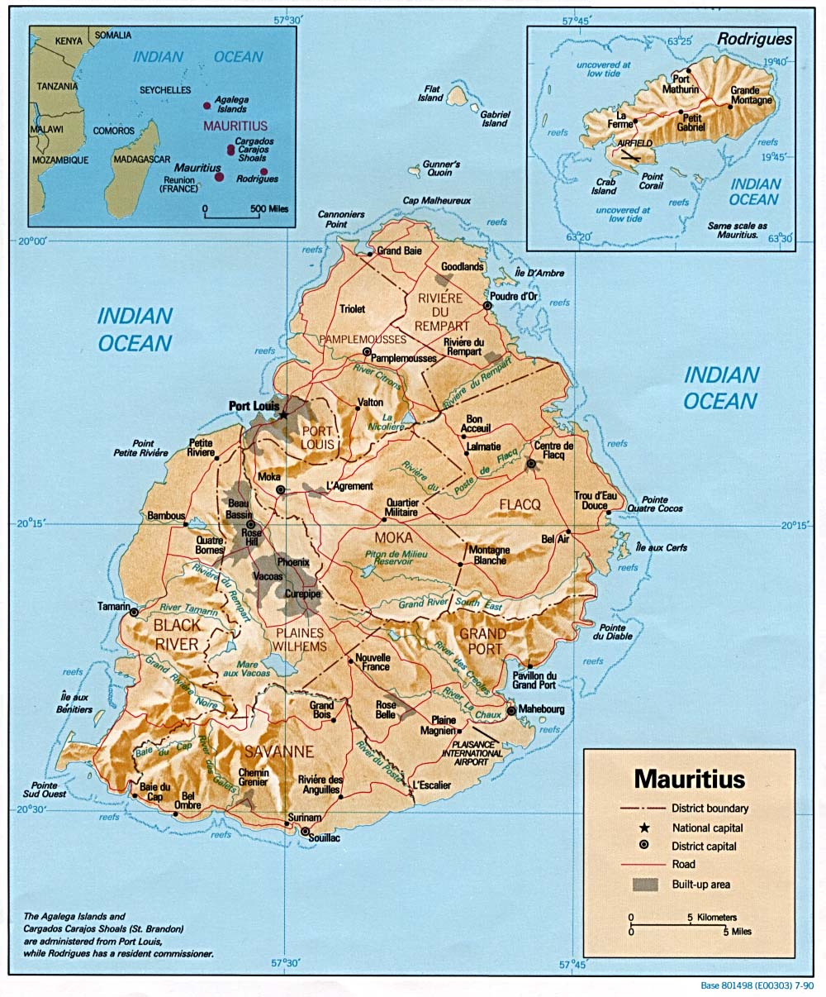
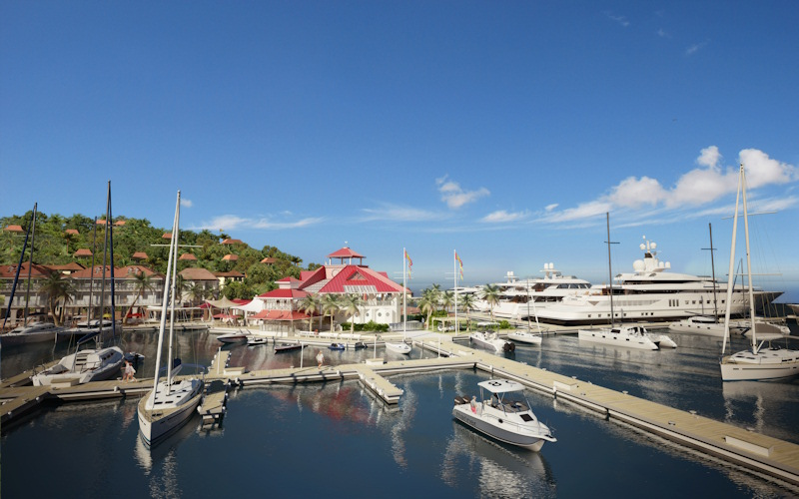
SPLOŠNO
Republika Mauritius
Uradni jezik : Angleščina
1.200.000 prebivalcev
Glavno mesto : Port Luis

Slide 3
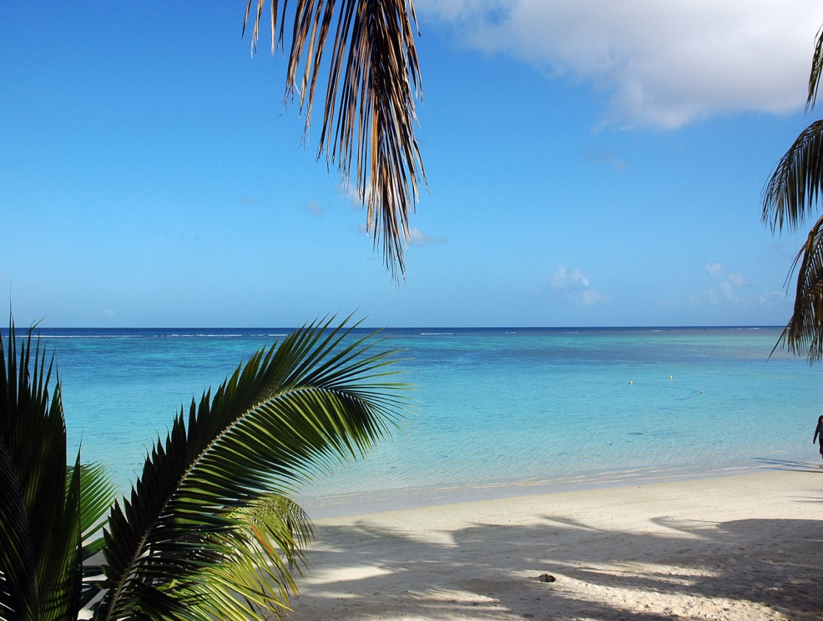
POVRŠJE
Otoška država ob Afriški obali
Kristalno čisto morje
Več manjših otokov
Manjši otok (45km, v širino in 65km v dolžino )

Slide 4
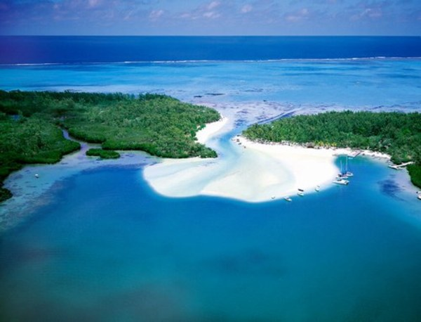
PODNEBJE
Vroče podnebje
Skoraj brez padavin
Visoke temperature
Temperatura morja do 27C

Slide 5
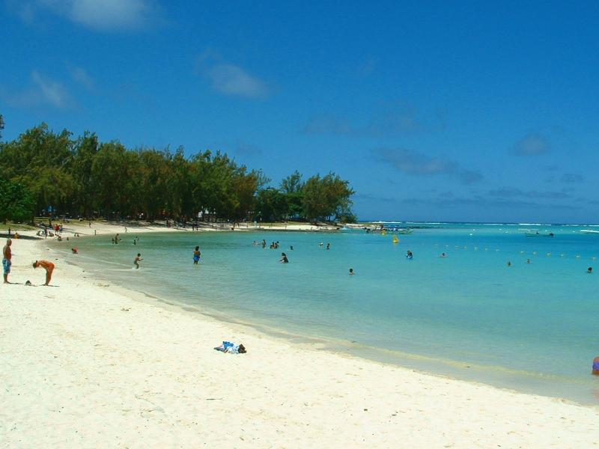
PLAŽE
Neskončno dolge bele plaže
Za ljudi ki želijo uživat
Blue Bay - plaža je ena izmed najbolj priljubljenih mestih kopališč v jugo-vzhodnem delu otoka. Idealen kraj za surfanje in jadranje.

Slide 6
ZGODOVINA
Trgovcem poznan že v 10 st.
Leta 1810 so otok zavzeli Britanci
Po volitvah leta 1991 dne 12. marca 1992 postane republika

Slide 7
VIRI INTERNET

